Slide 1
МІНІСТЕРМТВО ОСВІТИ І НАУКИ УКРАЇНИ ТЕРНОПІЛЬСЬКИЙ НАЦІОНАЛЬНИЙ ТЕХНІЧНИЙ УНІВЕТСИТЕТ імені Івана Пулюя Кафедра комп’ютерних наук Курсова робота з курсу “Об’єктно-орієнтоване програмування” на тему: “Гра Морський бій” Виконав студент групи СН-22 Сеник Валентин

Slide 2
Поняття гри “Морський бій”
«Морський бій» - гра для двох учасників, в якій гравці по черзі називають координати на невідомій їм карті суперника. Якщо у суперника за цими координатами є корабель (координати зайняті), то корабель або його частина «топиться», а потрапив отримує право зробити ще один хід. Мета гравця - першим вразити всі кораблі супротивника.

Slide 3
Існує безліч варіацій компютерної гри «морський бій». Гра може вестись на полі не лише 10х10, а й 16х16 та інших, в залежності від розмірів поля варіюється і кількість кораблів. «Морський бій» є випущений на різні операційні системи починаючи від DOS і закінчуючи мобільними платформами такими як Android чи iOS.

Slide 4
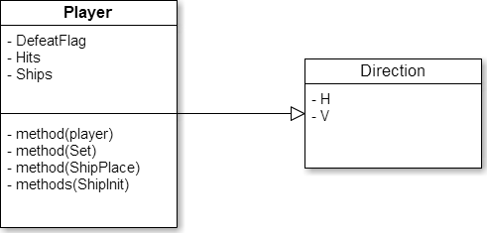
Діаграма класів

Slide 5
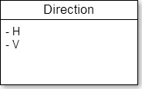
enum Direction{H, V} - зберігає напрямки: горизонтальний, вертикальний

Slide 6
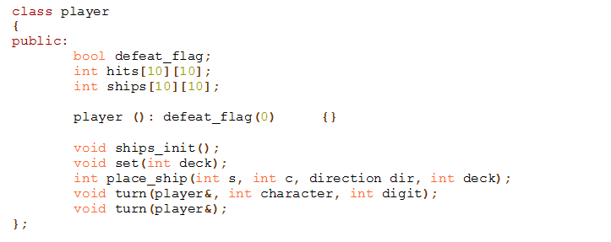
Клас “Гравець”

Slide 7
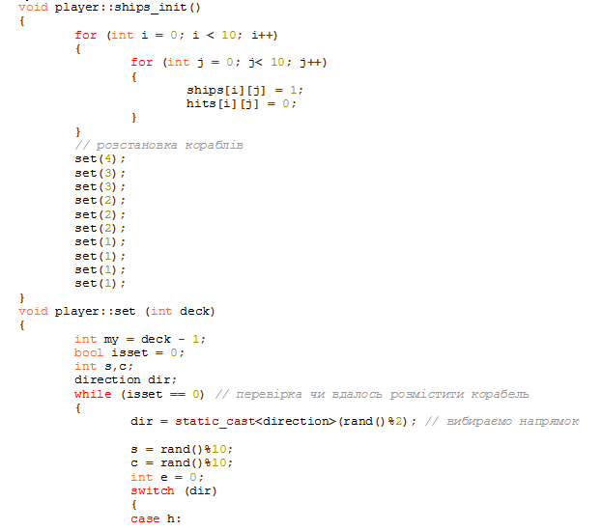
Розстановка кораблів

Slide 8
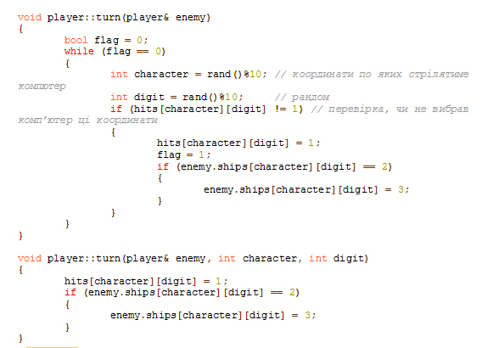

Slide 9
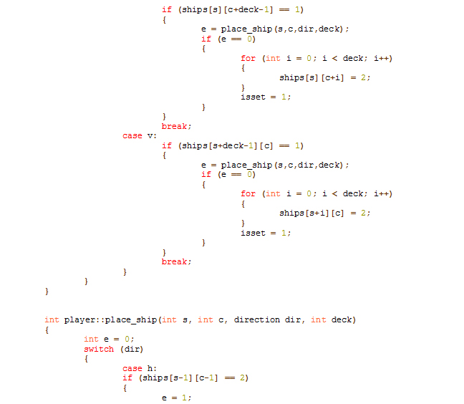
Далі перевіряємо, чи можна в даній координаті [s] [c] розмістити корабель з палубами deck.

Slide 10
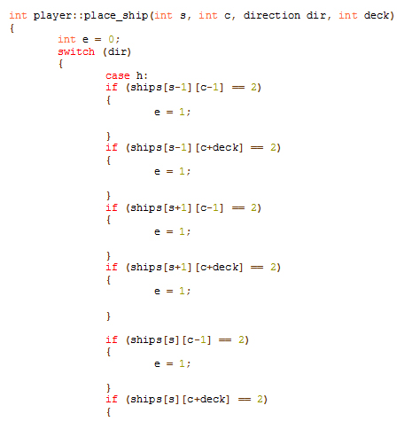
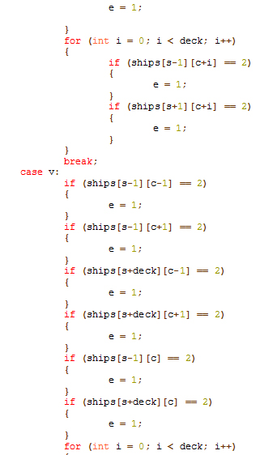

Slide 11
Хід комп'ютера: вносимо зміни в масиви human.ships і computer.hits

Slide 12
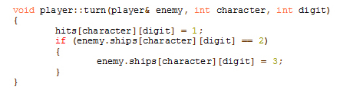
Хід гравця: вносимо зміни в масиви computer.ships і human.hits24

Slide 13
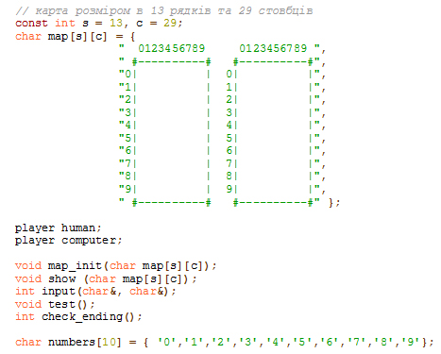
Карта разміром в 13 стрічок та 29 стовбців

Slide 14
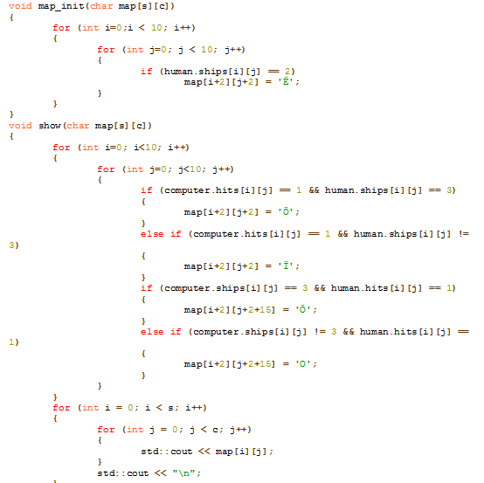
Спочатку в масив maps заноситься інформація про постріли зроблених противниками. Потім відбувається виведення на екран map. при цьому використовуються масиви ships і hits класу player.

Slide 15
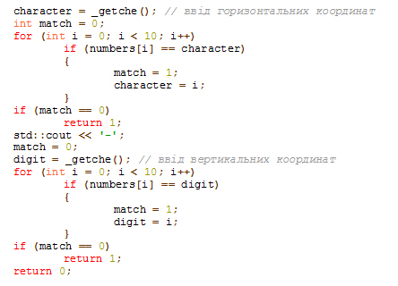
Введення координат

Slide 16
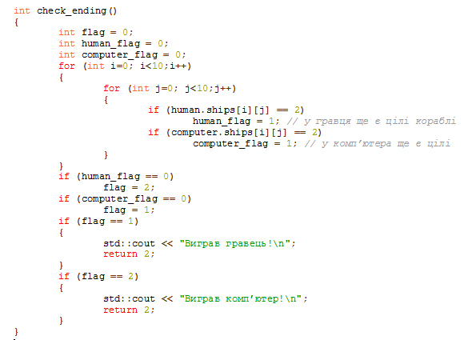
Встановлюються і перевіряються прапори defeat_flag гравців

Slide 17
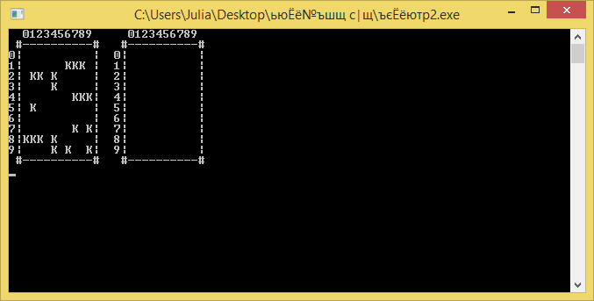
Робота програми

Slide 18
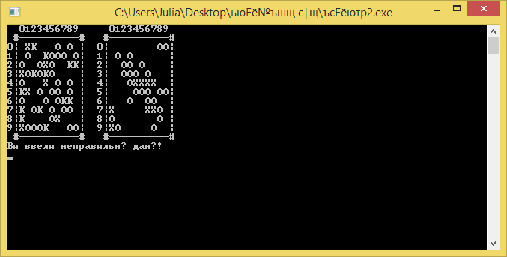
Процес гри

Slide 19
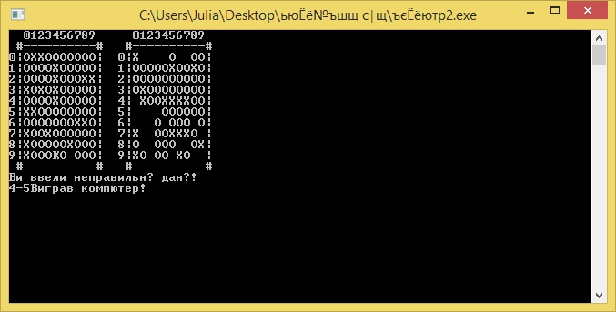
Кінець гри

